Slide 1
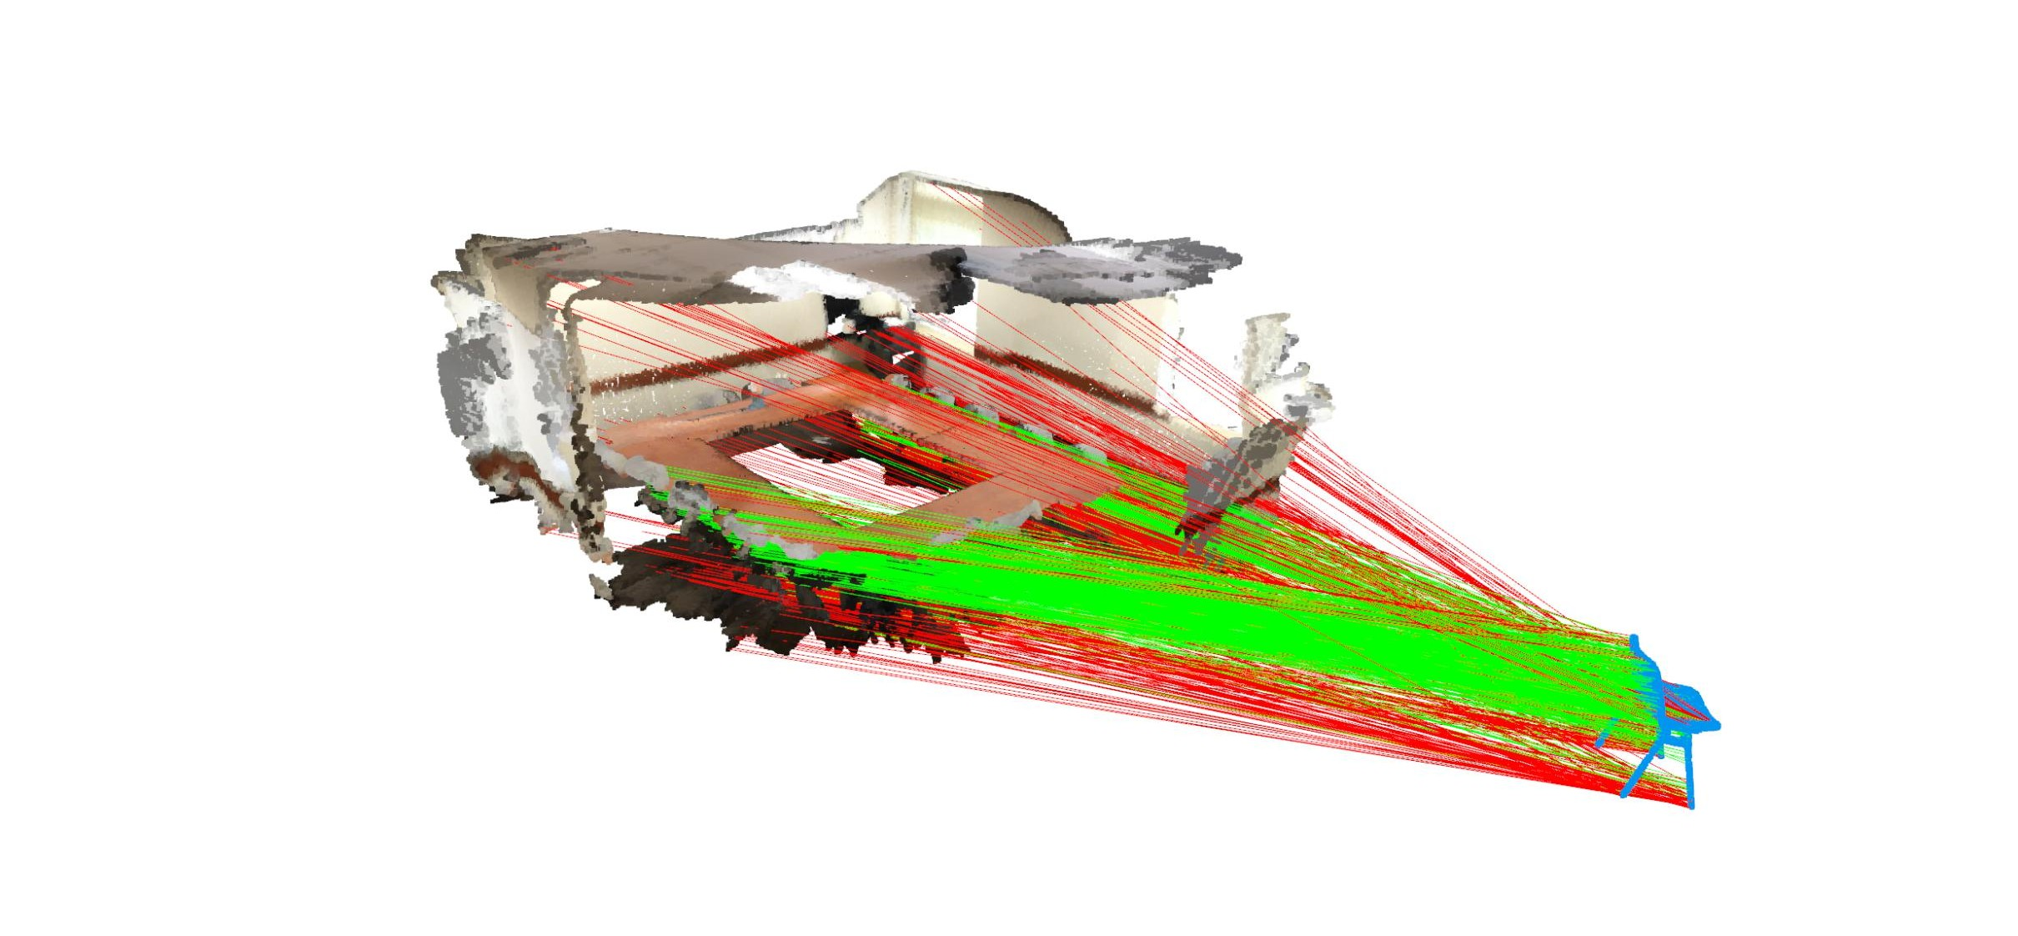
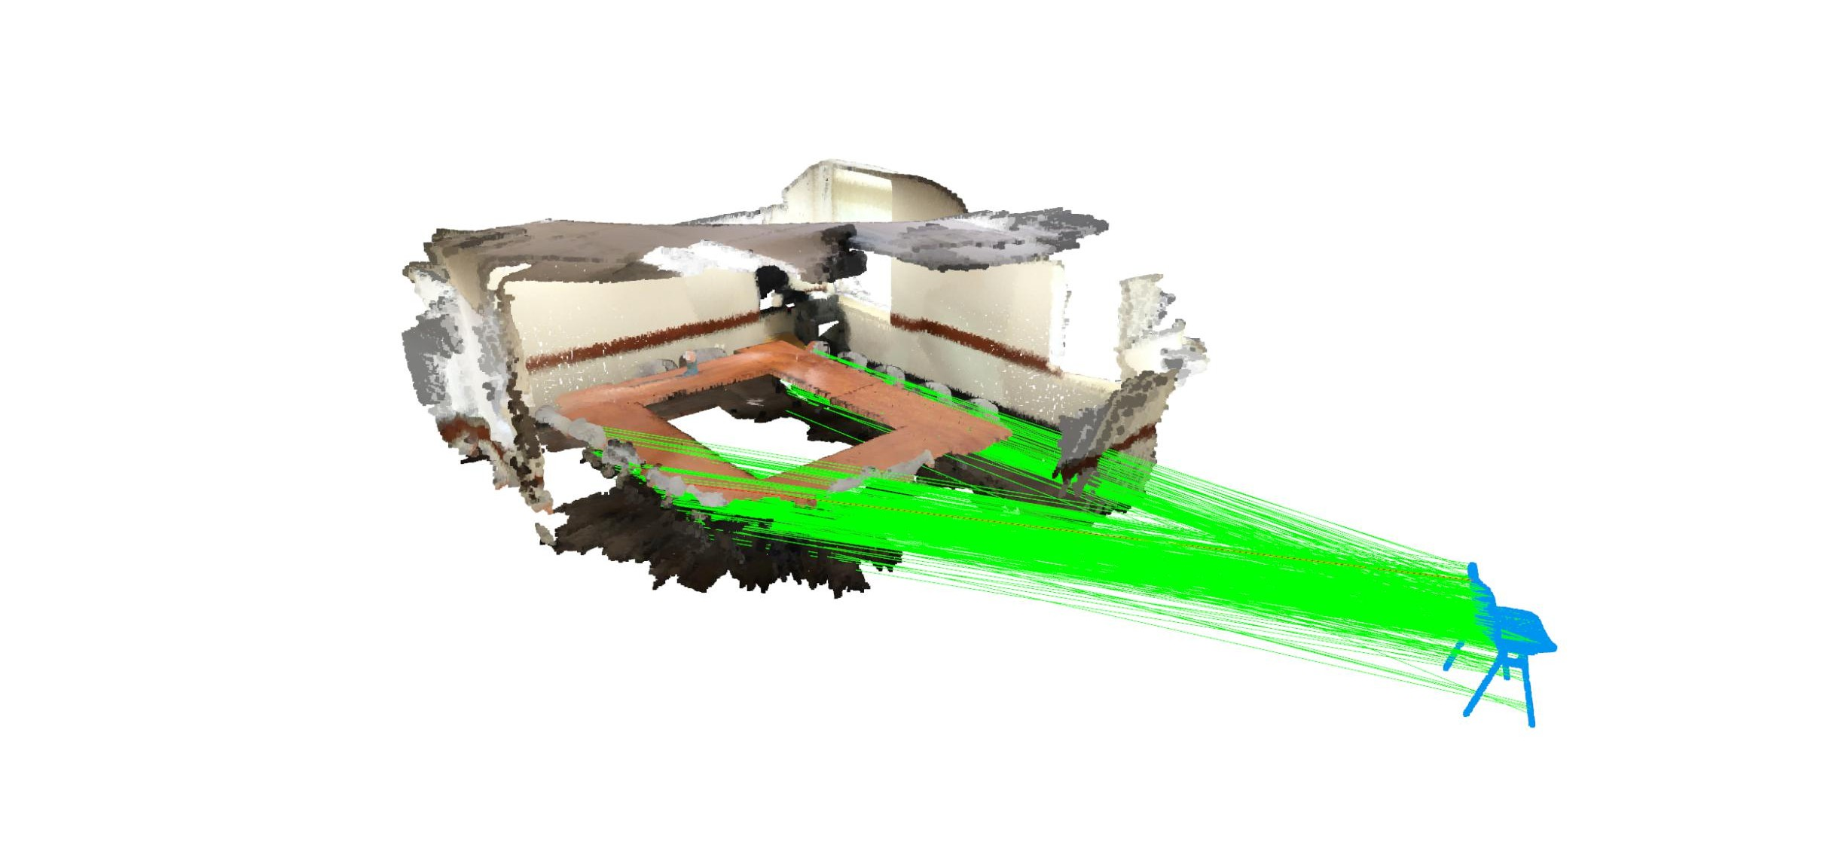



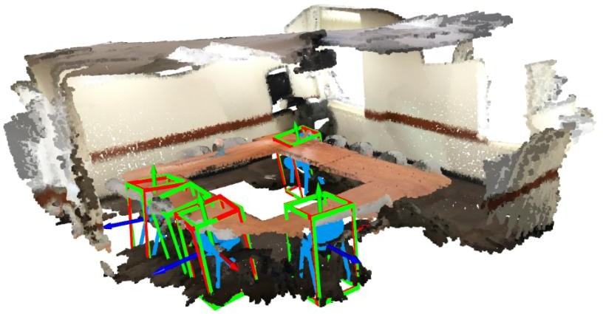
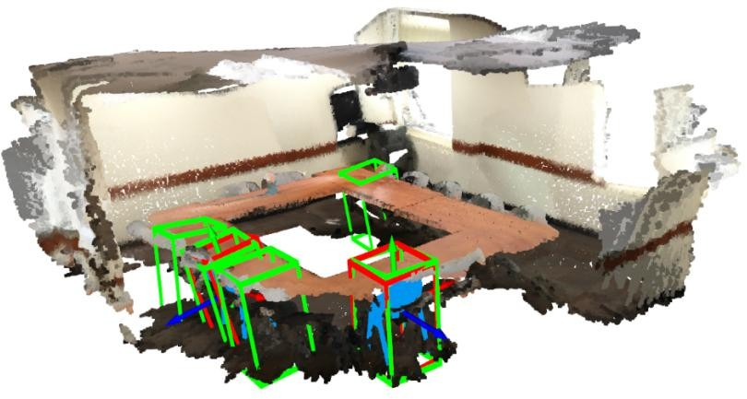
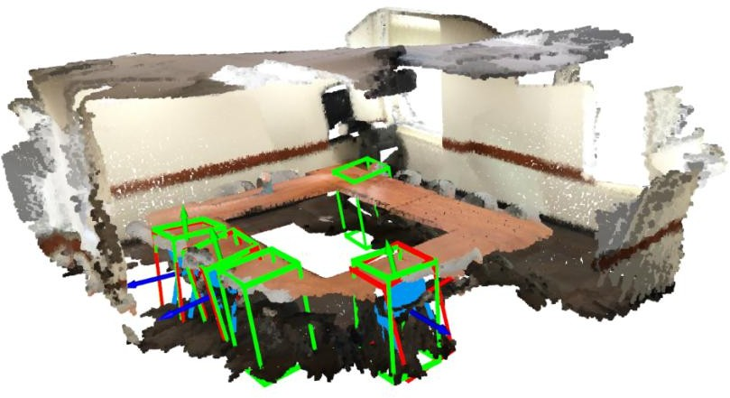
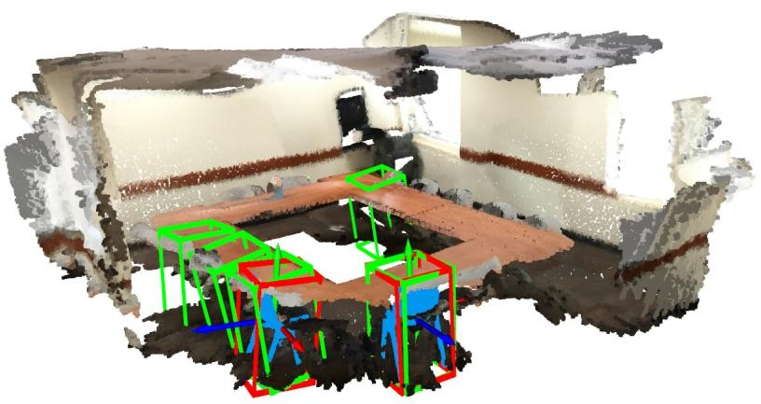
源点云
源点云
源点云
(a) 输入假定的点对关系
(b) 剪枝后的点对关系
(c) 聚类后的点对关系
(d) DMR
(e) ECC
(f) CONSAC
(g) RansaCov
(h) T-Linkage

